Slide 1
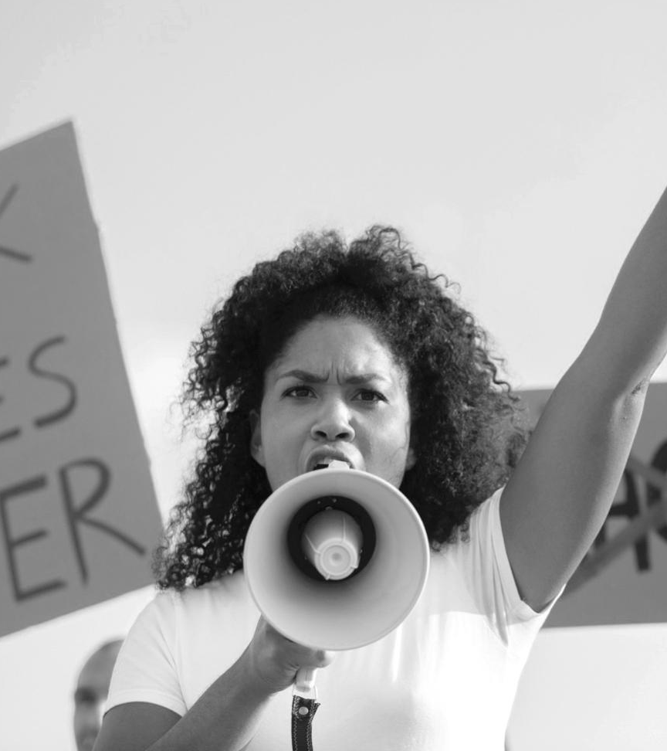
Особенности политической социализации современной российской молодежи
Светличная Алина, ИУ7-43Б

Slide 2

Политическая социализация
обозначает весь комплекс изменений количественных и качественных характеристик человека, связанных с развитием его политического сознания, поведения и ценностно-ориентационной системы

Slide 3
Агенты политической социализации
Система образования
Средства массовой информации
Органы власти
Общественные организации
01
02
03
04
05
Церковь
06
Семья

Slide 4
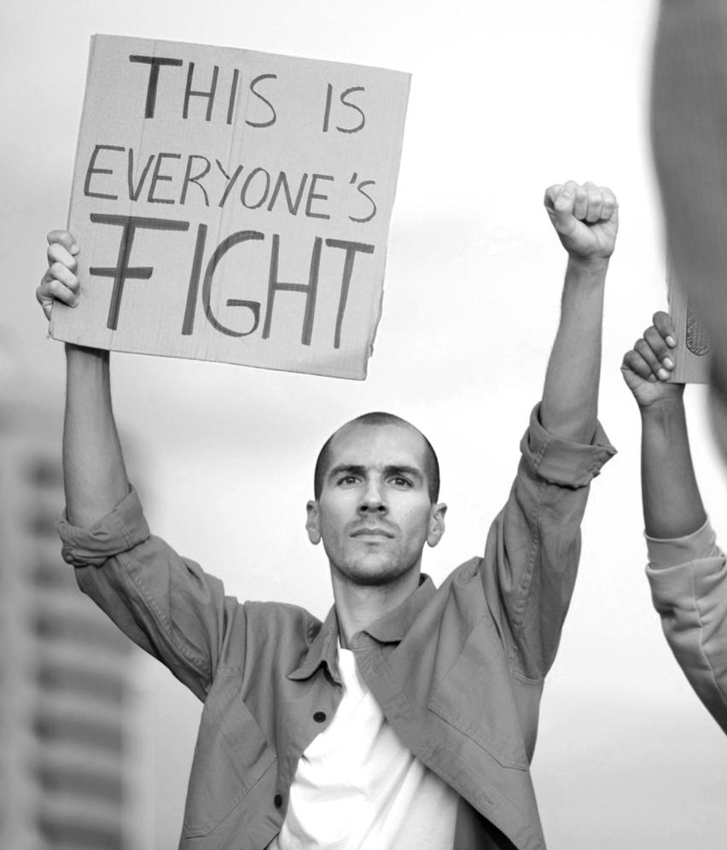
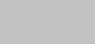
Система образования
Thesis Defense
Роль системы образования в политической социализации молодёжи во многом определяются характером политической системы общества и особенностями политического режима страны. В нашей стране всё более отчётливо проявляется тенденция по формированию у молодёжи качеству гражданской политико-правовой культуры и патриотизма

Slide 5

Семья
Семья играет важную роль и в политической социализации подрастающего поколения. Именно в ней человек приобщается к политике, и именно от родителей дети получают первые политические знания и стереотипы поведения. В процессе политической социализации семья воспитывает в ребенке восприимчивость к тому, что он изучает в школе, смотрит по телевидению и с чем сталкиваются в повседневной жизни

Slide 6
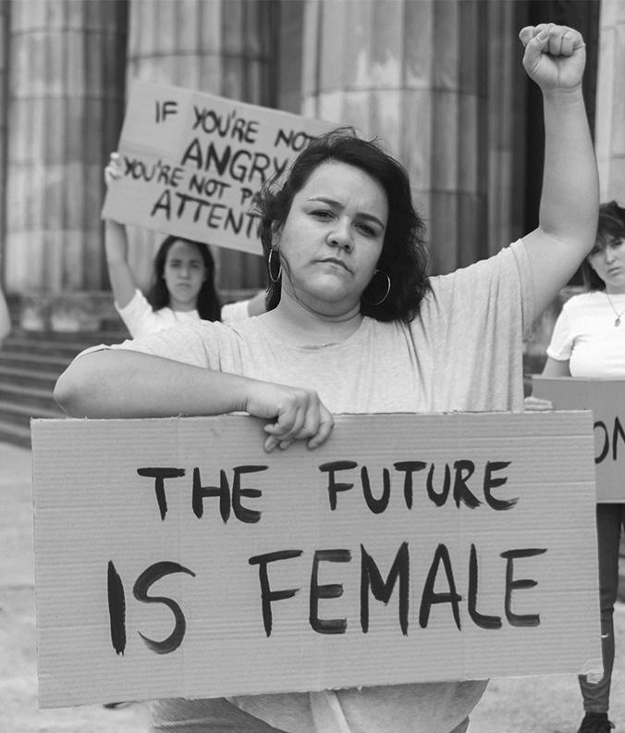
СМИ
Средства массовой информации служат для молодых россиян одним из основных источников сведений о политике, оказывая значительное воздействие в силу частоты и продолжительности взаимодействия

Slide 7
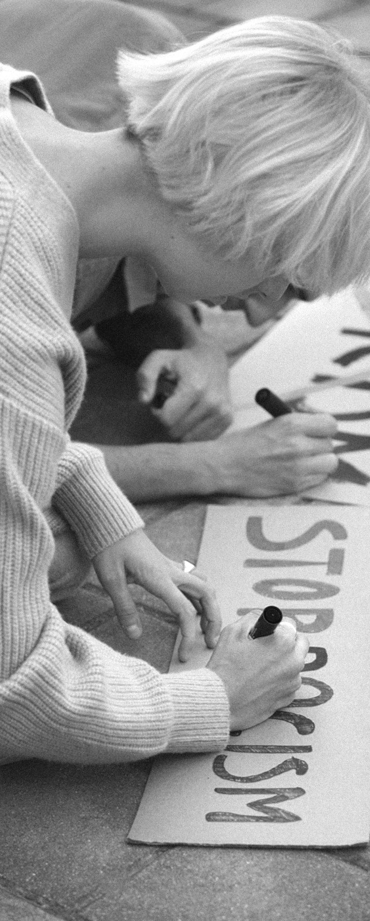
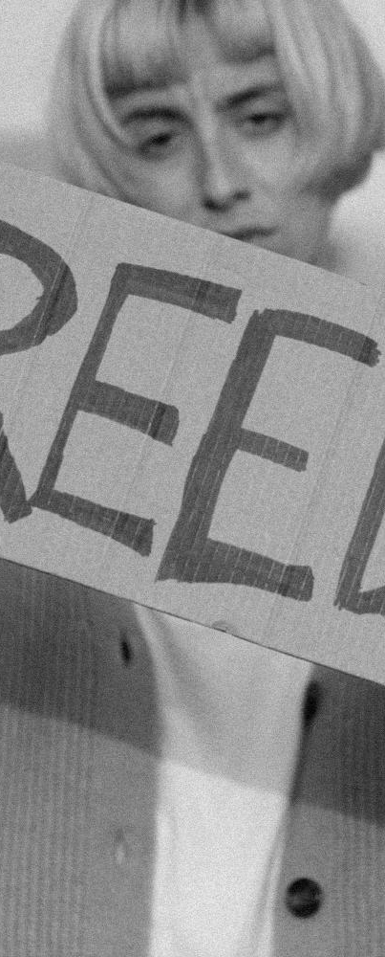
Органы власти
Роль государства (органов власти) в процессе политической социализации в последние годы значительно усиливается. И именно она всё больше задаёт формат процесса политической социализации молодёжи, структурируя и направляя различные общественные и политические институты на выполнение этой роли

Slide 8
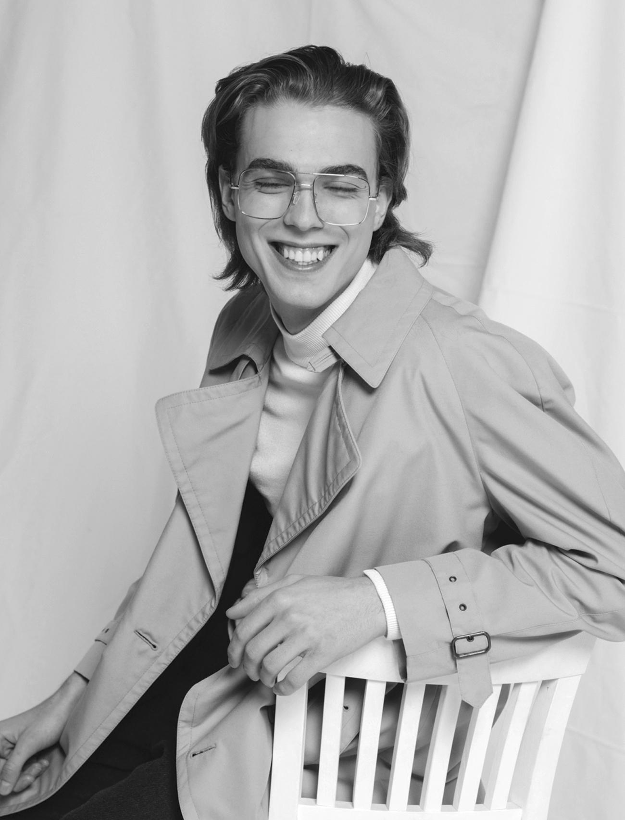
Вывод
Нынешняя ситуация в стране дает молодёжи новые возможности для политической самореализации, раскрытия их потенциала и открывает простор для политического развития и деятельности

